Slide 1
Чрезвычайные ситуации природного, техногенного и биолого-социального характера

Slide 2
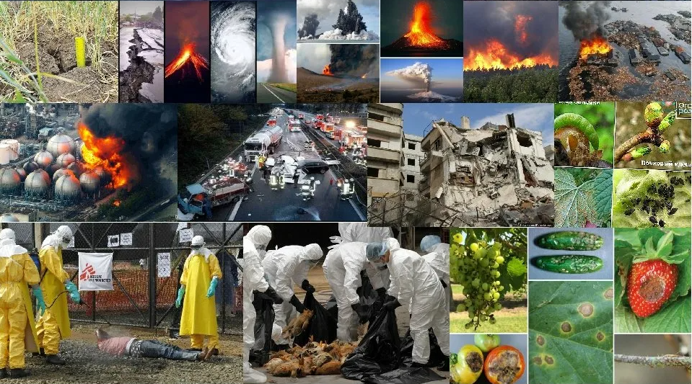
Чрезвычайная ситуация
Обстановка на определенной территории, сложившаяся в результате аварии, опасного природного явления, катастрофы, распространения заболевания, представляющего опасность для окружающих, стихийного или иного бедствия, которые могут повлечь или повлекли за собой человеческие жертвы, ущерб здоровью людей или окружающей среде, значительные материальные потери и нарушение условий жизнедеятельности людей
Notes:
Обсуждение: Исходя из определения назвать последние известные чс на территории Приморского края и РФ

Slide 3
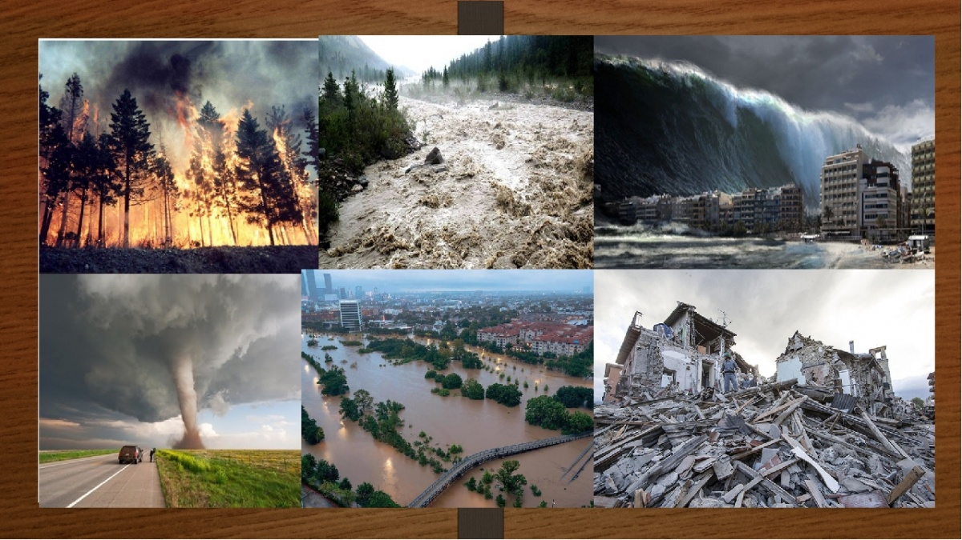
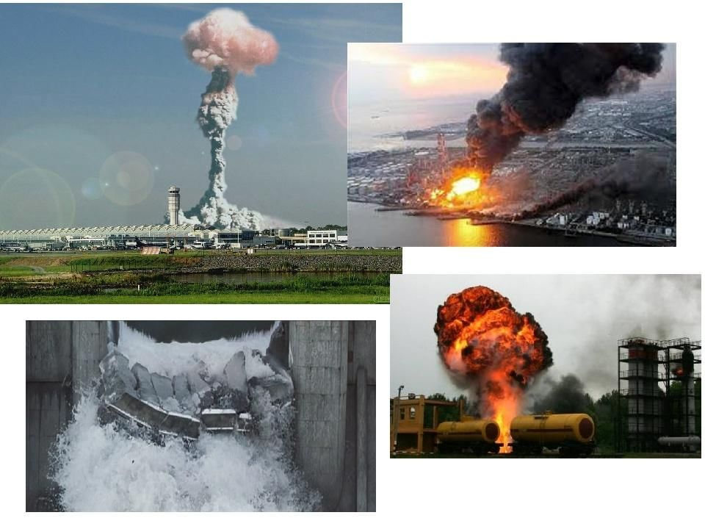
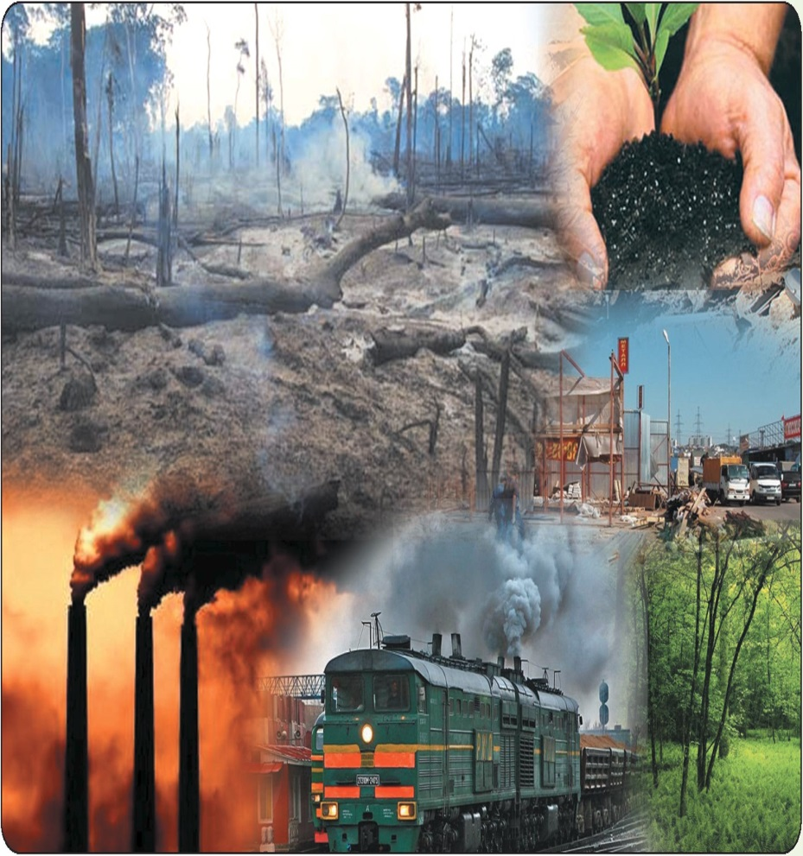
Классификация ЧС по природе возникновения
Природные (землетрясения, цунами, извержения вулканов и т.д.)
Техногенные (пожар, взрывы, обрушение зданий, выброс радиоактивных веществ и т.д.)
Экологические (опустынивание, деградация почв, загрязнение среды и т.д.)
Notes:
Природные ЧС связаны с проявлением стихийных сил природы
Техногенные ЧС связаны с техническими объектами
Экологические ЧС связаны с аномальными изменениями биосферы и природной среды

Slide 4
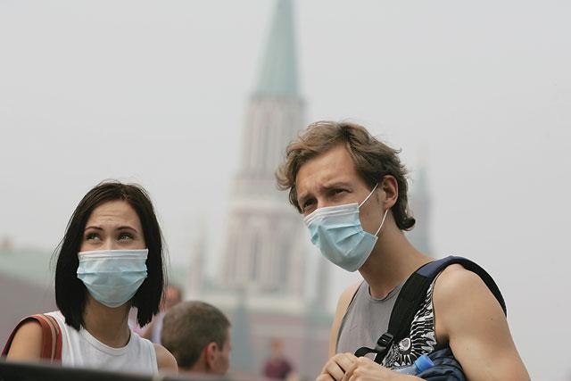
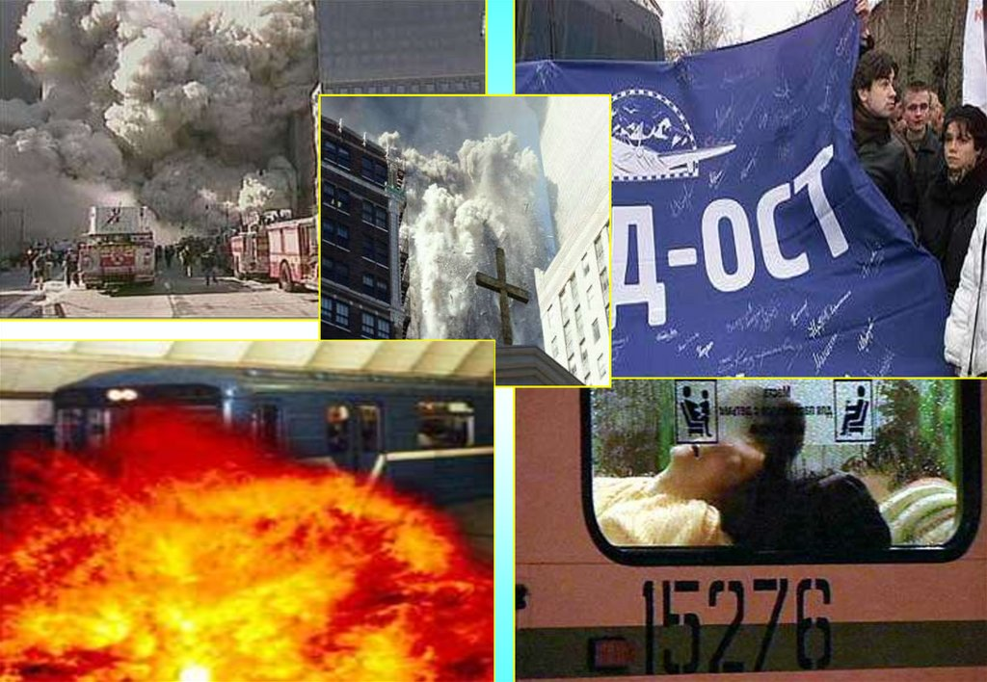
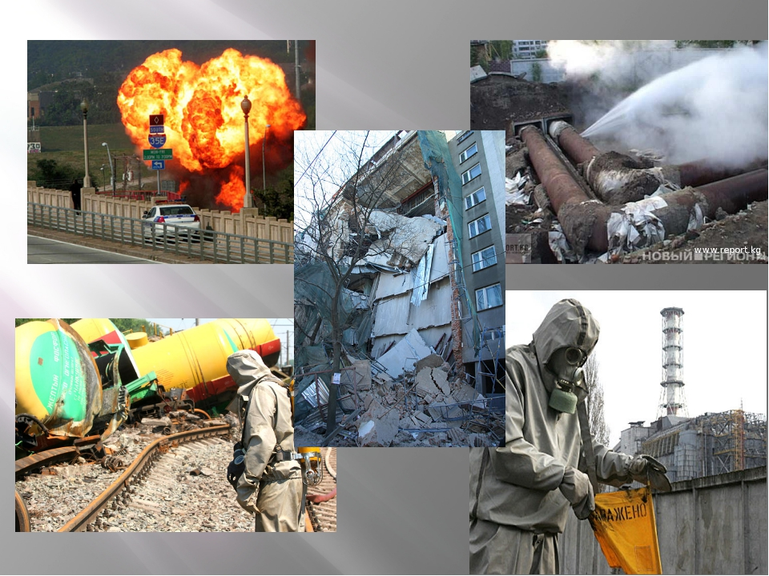
Классификация ЧС по природе возникновения
Биологические (эпидемии и т.д.)
Социальные (терроризм, войны, бандитизм и т.д.)
Антропогенные
Notes:
Биологические ЧС связаны с распространением инфекционных заболеваний людей, животных и поражением с/х растений
Социальные ЧС связаны с общественными событиями
Антропогенные ЧС являются следствием ошибочных действий людей
Также существуют комбинированные ЧС, которые включают в себя несколько причин возникновения ЧС

Slide 5
Классификация ЧС по масштабу
Характер | Зона ЧС | Количество людей, погибших и (или) получивших ущерб здоровью, либо материальный ущерб
Локальный | Не выходит за пределы территории организации (объекта) | Не более 10 чел | Не более 240 тыс. руб.
Муниципальный | Не выходит за пределы территории одного муниципального образования | Не более 50 чел | Не более 12 млн. руб.
Межмуниципальный | Затрагивает территорию 2 и более муниципальных образований в пределах одного субъекта РФ | Не более 50 чел | Не более 12 млн. руб.
Региональный | Не выходит за пределы одного субъекта РФ | Свыше 50, но не более 500 чел | Свыше 12 млн, но не более 1,2 млрд. руб.
Межрегиональный | Затрагивает территорию 2 и более субъектов РФ | Свыше 50, но не более 500 чел | Свыше 12 млн, но не более 1,2 млрд. руб.
Федеральный | Затрагивает территорию 2 и более субъектов РФ | Свыше 500 чел | Свыше 1,2 млрд. руб.
Трансграничные | Выходит за пределы РФ
Notes:
Биологические ЧС связаны с распространением инфекционных заболеваний людей, животных и поражением с/х растений
Социальные ЧС связаны с общественными событиями
Антропогенные ЧС являются следствием ошибочных действий людей
Также существуют комбинированные ЧС, которые включают в себя несколько причин возникновения ЧС

Slide 6
Классификация ЧС
По степени внезапности:
Внезапные (непрогнозируемые)
Ожидаемые (прогнозируемые)
По скорости распространения:
Взрывные
Стремительные
Скоротечные
Плавные
По продолжительности действия:
Кратковременные
Затяжные
По возможности предотвращения:
Неизбежные
Предотвращаемые
По причине возникновения:
Преднамеренные (умышленные)
Непреднамеренные (неумышленные)
По ведомственной принадлежности:
Промышленные
Строительные
Транспортные
Сельскохозяйственные
Жилищно-коммунальные
Лесного хозяйства и т.д.

Slide 7
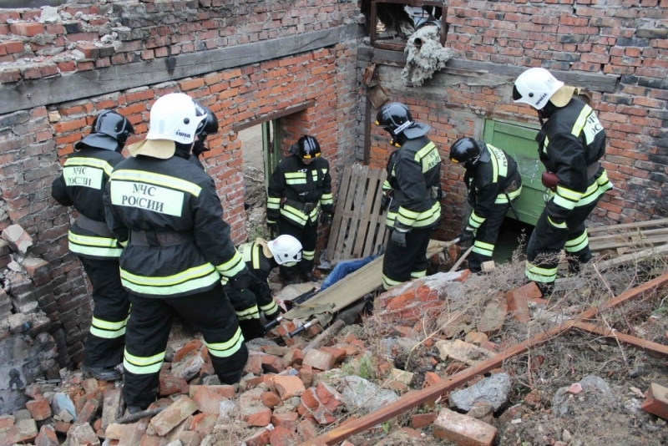
Ликвидация ЧС
Ликвидация чрезвычайных ситуаций - это аварийно-спасательные и другие неотложные работы, проводимые при возникновении чрезвычайных ситуаций и направленные на спасение жизни и сохранение здоровья людей, снижение размеров ущерба окружающей среде и материальных потерь, а также на локализацию зон чрезвычайных ситуаций, прекращение действия характерных для них опасных факторов.
Спасательные и другие неотложные работ в очагах поражения включают:
разведку очага поражения, в результате которой получают ис­тинные данные о сложившейся обстановке;
локализацию и тушение пожаров, спасение людей из горящих зданий;
розыск и вскрытие заваленных защитных сооружений, розыск и извлечение из завалов пострадавших;
оказание пострадавшим медицинской помощи, эвакуацию пораженных в медицинские учреждения, эвакуацию населению из зон возможного катастрофического
санитарную обработку людей, обеззараживание транспорта, технических систем, зданий, сооружений и промышленных объектов;
неотложные аварийно-восстановительные работы на промыш­ленных объектах.
Notes:
Ликвидация чрезвычайной ситуации считается завершенной по окончании проведения аварийно-спасательных и других неотложных работ.
Разведка в кратчайшие сроки должна установить характер и грани­цы разрушений и пожаров, степень радиоактивного и иного вида зара­жения в различных районах очага, наличие пораженных людей и их со­стояние, возможные пути ввода спасательных формирований и эва­куации пострадавших. По данным разведки определяют объемы работ, уточняют способы ведения спасательных и аварийных работ, разраба­тывают план ликвидации последствий чрезвычайного события

Slide 8
Задание 1 Соотнести чрезвычайную ситуацию к природе возникновения
Авария пассажирского поезда, Авиакатастрофа в населенном пункте, Оползень, Резкое изменение погоды в связи с антропогенной деятельностью, Массовое распространение вредителей растений, Лесные пожары, Прорыв платины, Цунами, Кислородный «голод» в городах, Исчезновение видов животных, Пожар на химически опасном объекте, Землетрясение, Пандемия, Массовая гибель животных, Торфяные пожары
Природные | Техногенные | Экологические
Задание 2 По описанию ЧС определить характер ЧС по масштабу
Тайфун «Хинамор» в Приморском крае, который пришел в регион вечером 4 сентября. Вызванные им ливни подтопили 991 дом, 1072 приусадебных участка, повредили 34 моста. Жертвами стихии стали три человека. По предварительной оценке, ущерб от непогоды превышает три миллиарда рублей.
Авария на водоводе , приведшая к отключению потребителей от услуг водоснабжения в селе Гвоздево Хасанского муниципального округа Приморского края
Паводки на территории Хабаровского края и ЕАО привели к подтоплению 700 участков и нанесли ущерб в размере более 1 млрд руб.

